Slide 1
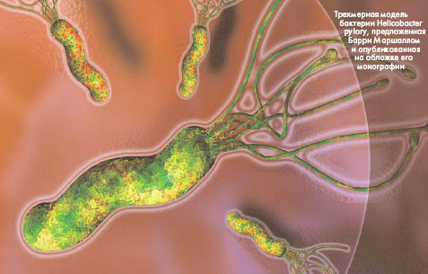
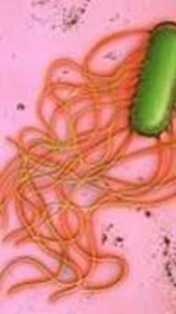
Золотоніський технікум ветеринарної медицини БНАУ
Основи епідеміології у виробництві продуктів тваринництва

Slide 2
Для профілактики зооантропонозів необхідно дотримуватись
• правил ветеринарного огляду забійних тварин і ветеринарно-санітарної експертизи м'яса та м'ясних продуктів
• правила з охорони працівників м'ясної і птахопереробної промисловості від заразних захворювань
• проводити дезінфекції, дезінсекції та дератизацію

Slide 3
На м’ясокомбіноти не допускають тварин
Підозрілих на такі захворювання, як сибірка, емкар, чума, туляремія, сап.
В агональному стані
Щеплених вакцинами проти сибірки, якщо після щеплення не минуло 14 діб

Slide 4
Сибірка
це гостре інфекційне захворювання, яке характеризується гарячкою, септицемією, інтоксикацією та появою карбункулів.
Збудник сибірки.
Bacillus Anthracis.

Slide 5
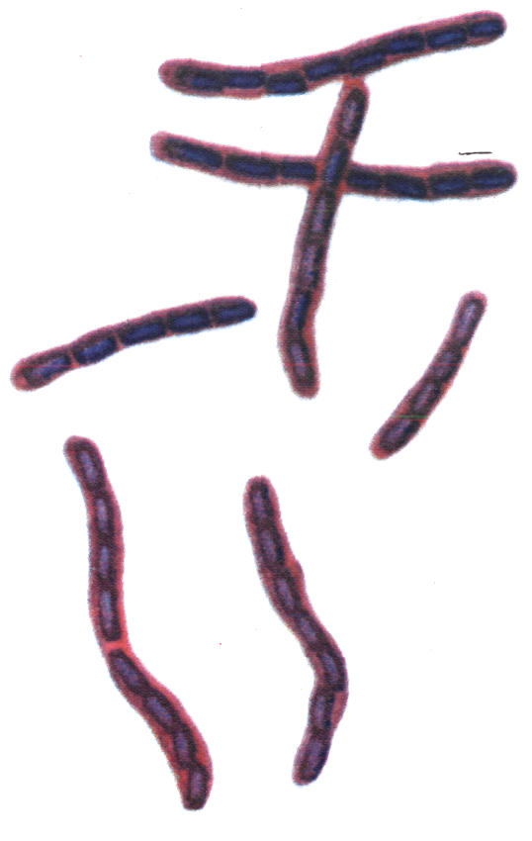
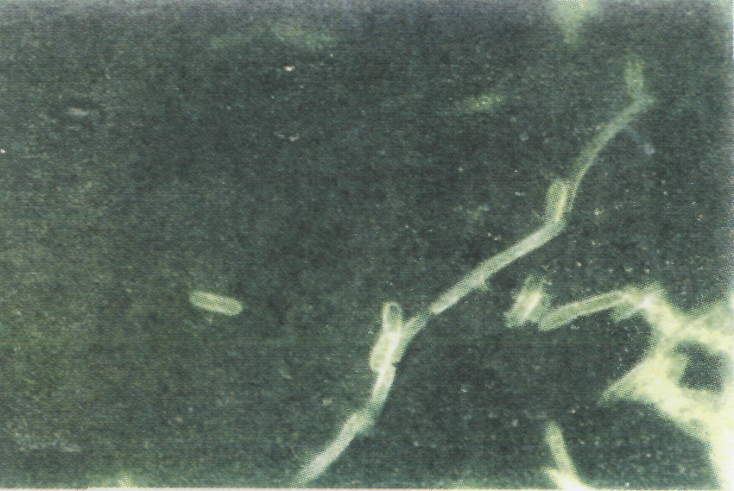
Bacillus Anthracis

Slide 6
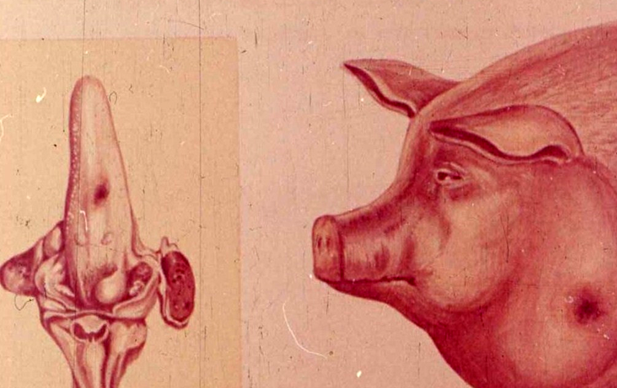
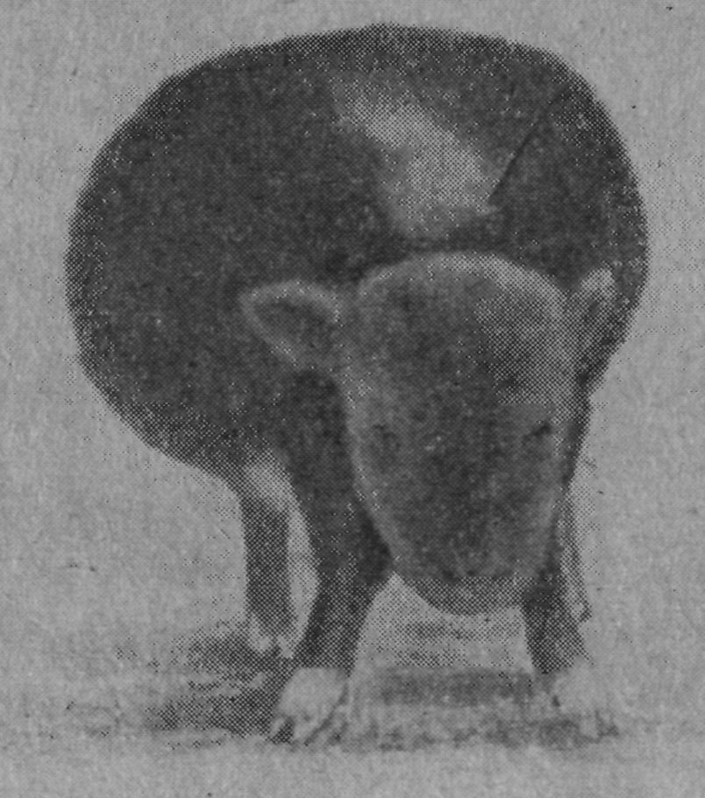
Ангінозна форма у свиней
Метеоризм у теляти при сибірці

Slide 7
ТУБЕРКУЛЬОЗ
хронічне захворювання, що характеризується утворенням у різних органах дрібних специфічних безсудинних вузликів, схильних до казеозного розпаду
Збудник хвороби
Mycobacterium tuberculosis

Slide 8
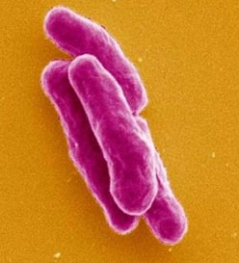
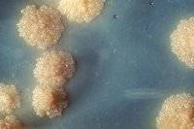
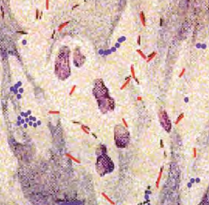
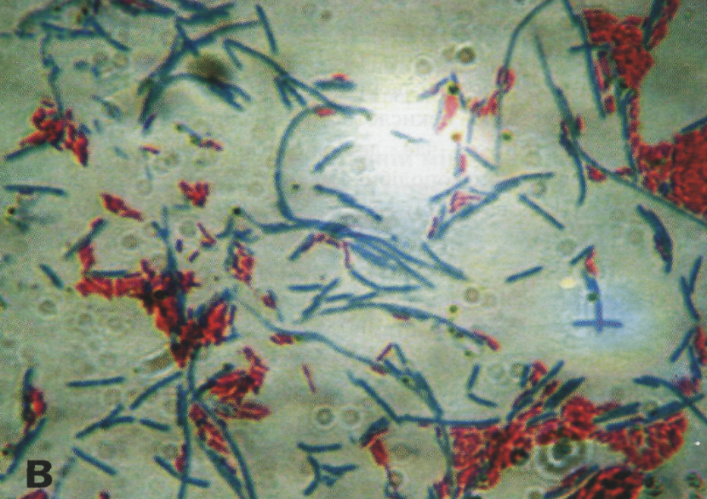
Mycobacterium tuberculosis

Slide 9
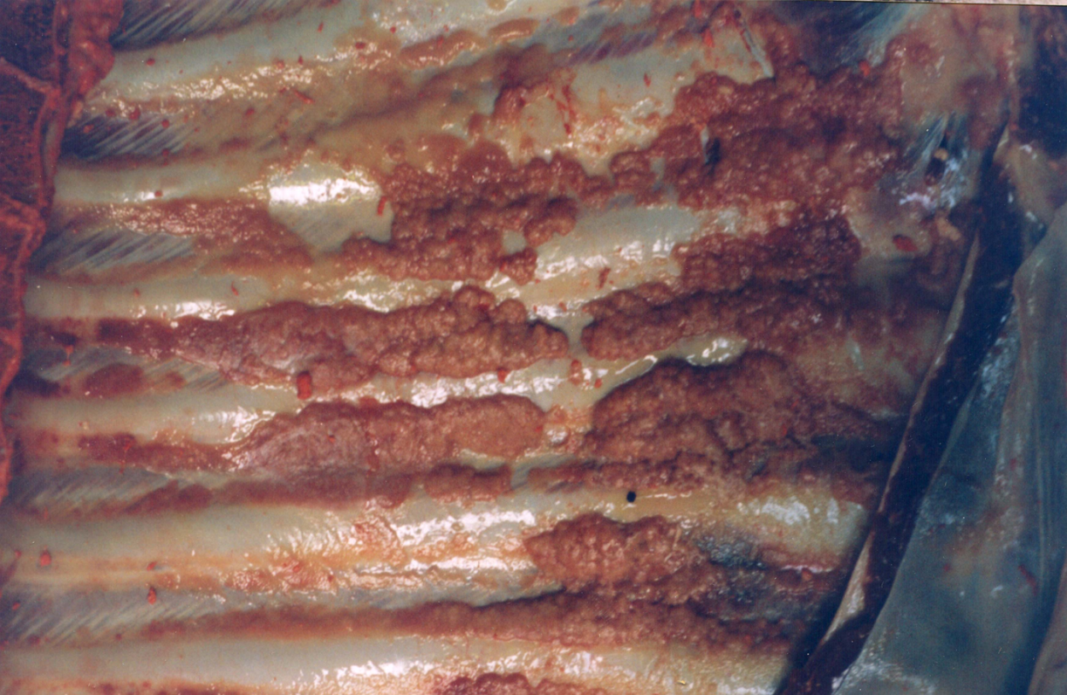
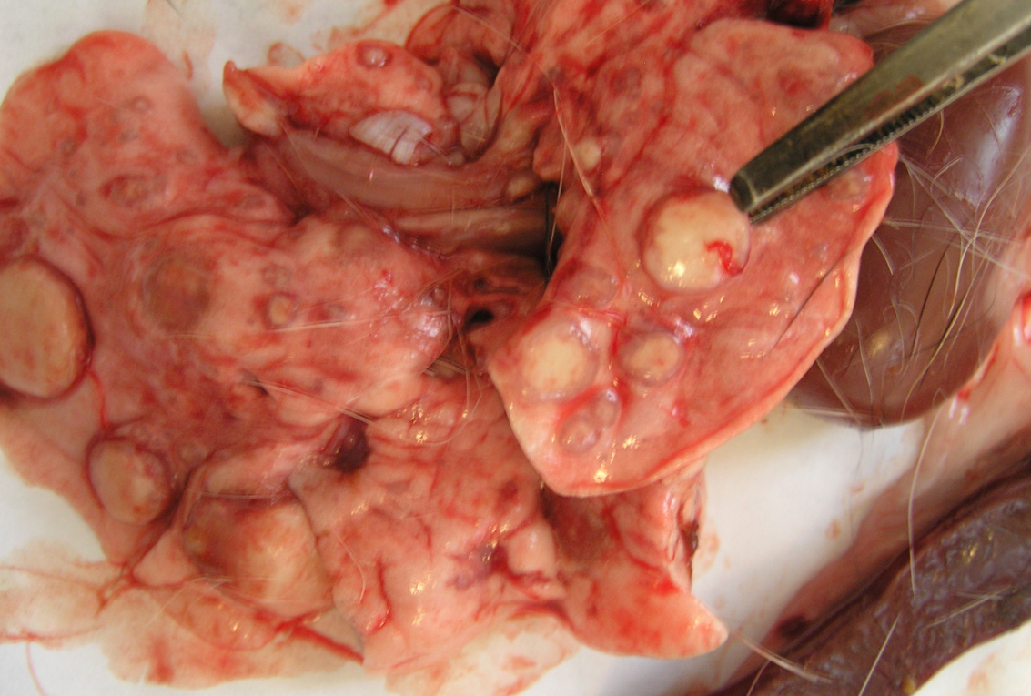
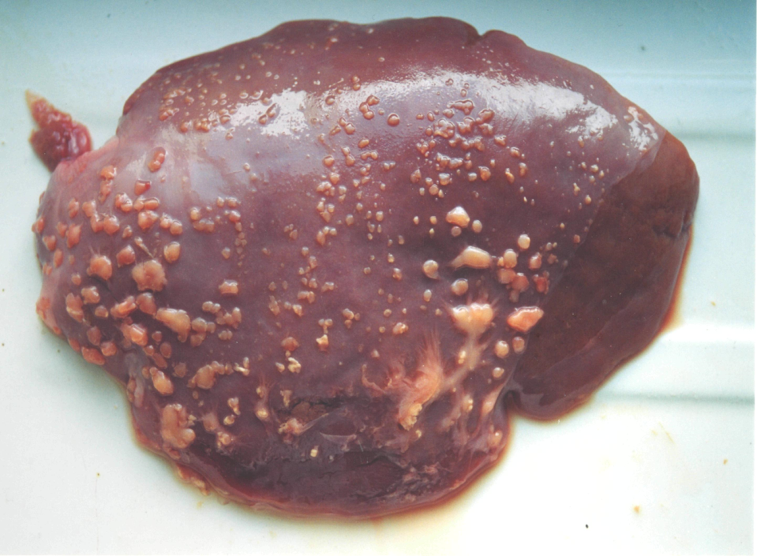
Перлинниця при туберкульозі
Уражена печінка теляти
Уражені легені кроля

Slide 10


Slide 11
Бруцельоз
хронічне захворювання, яке супроводжується абортами, затримкою посліду, ендометритами, орхітами, бурситами та артритами.
Збудник хвороби
Brucella abortus

Slide 12
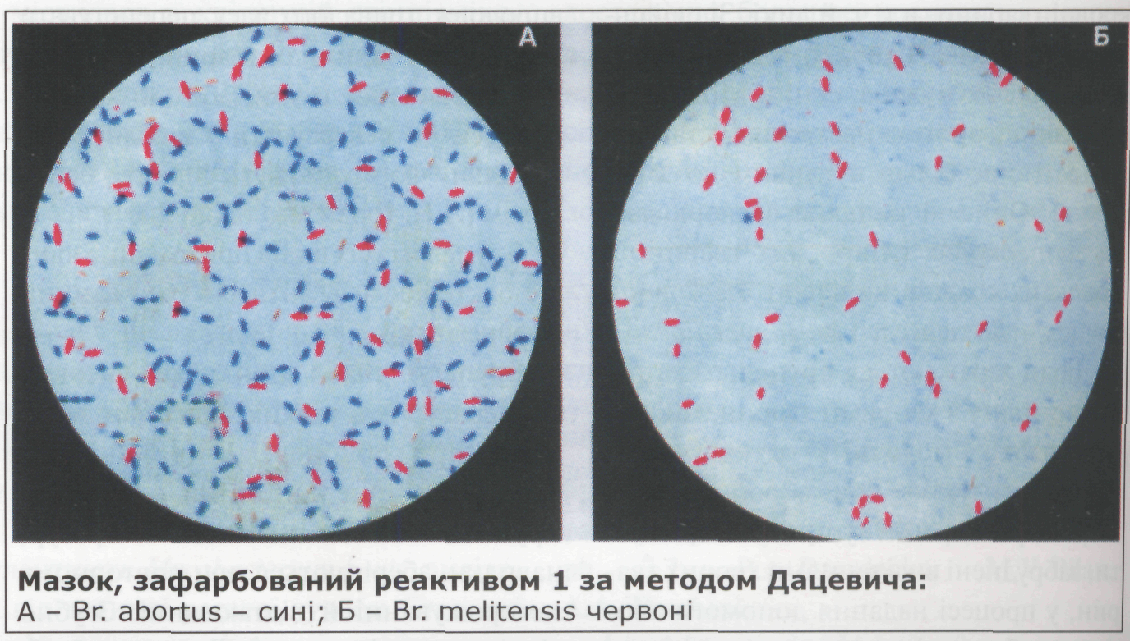
Brucella abortus

Slide 13
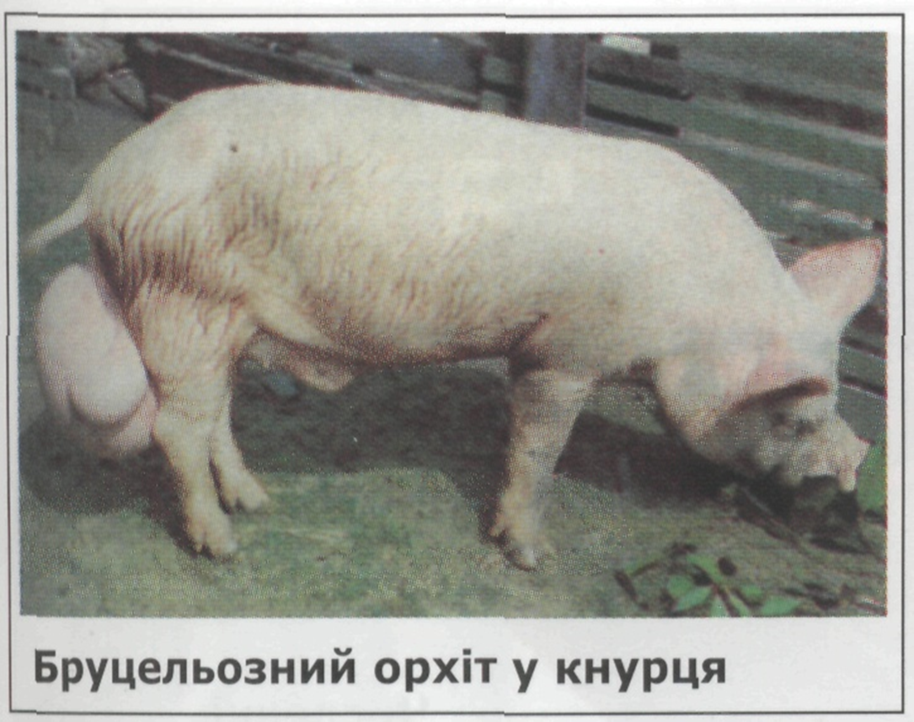

Slide 14
Лептоспіроз
Природноопосередкова хвороба, що характеризується гарячкою, жовтяницею, гемоглобінурією, некрозами слизових оболонок
Збудник хвороби
Leptospira tarassovi (mitis)

Slide 15
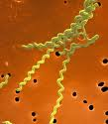
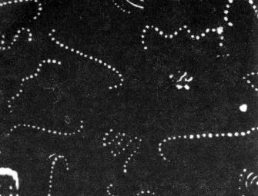
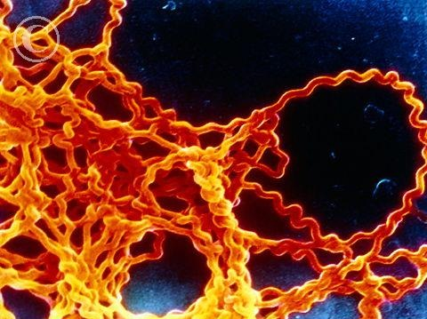
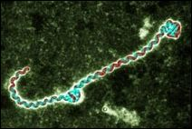
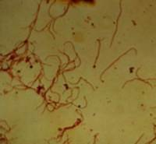
Leptospira tarassovi (mitis)

Slide 16
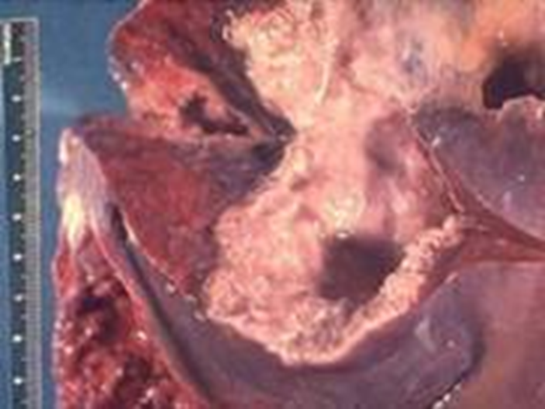
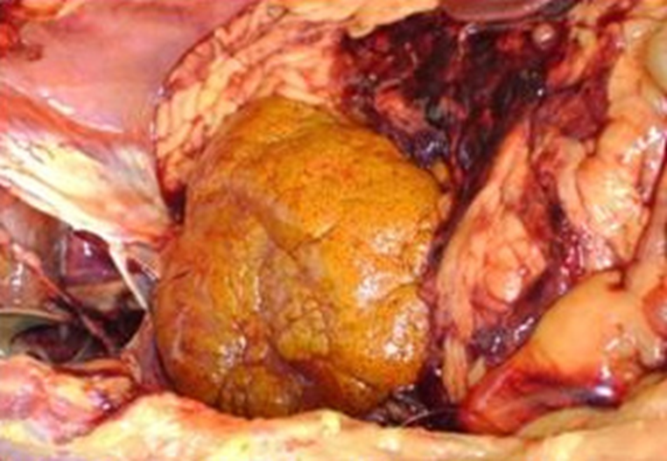
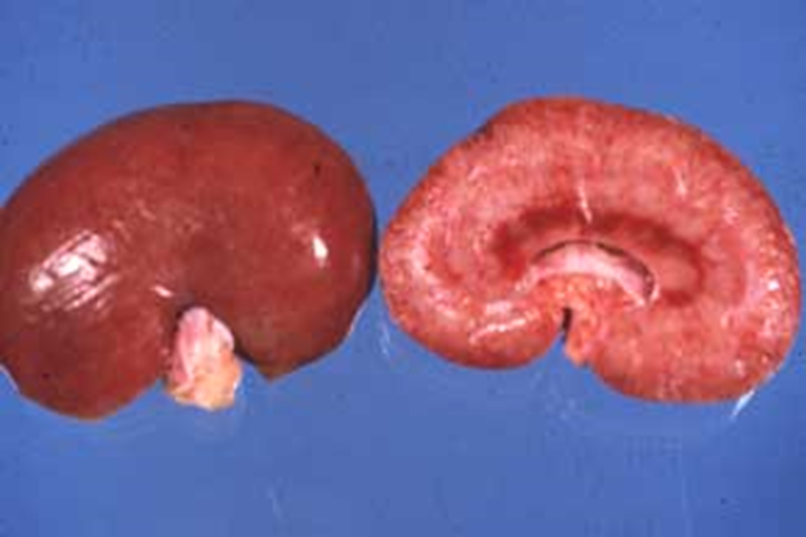

Slide 17
Ящур
гостре захворювання, що характеризується короткочасною лихоманкою, розвитком афтозно-ерозійних уражень на слизових оболонках.
РНК вірус.
Є сім типів вірусу
А
О
Азія-1
С
SAT-3
SAT-1
SAT-2

Slide 18
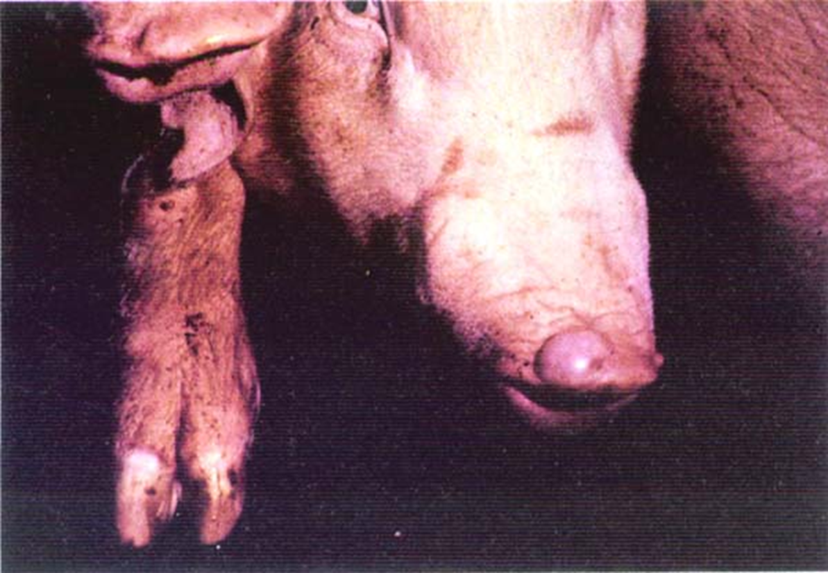
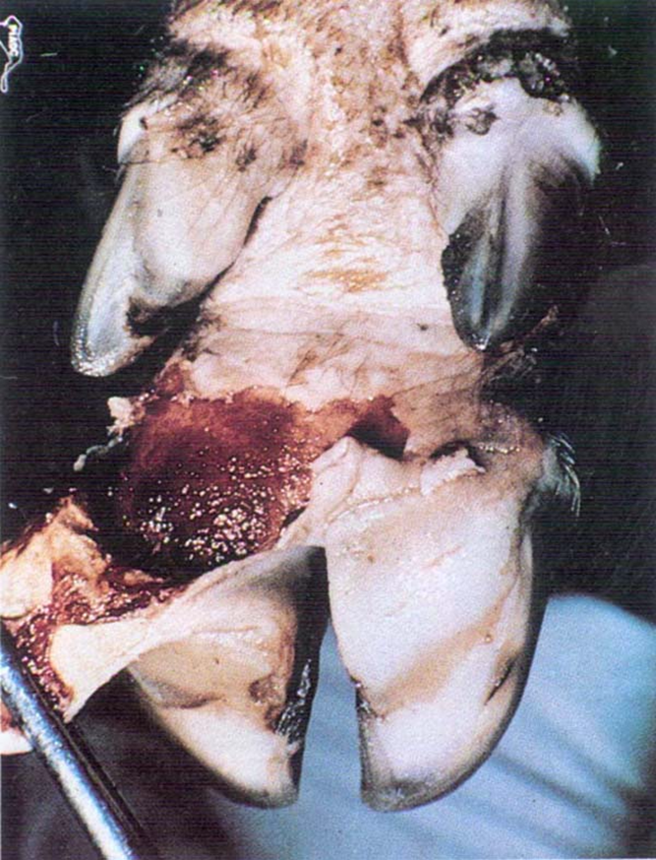
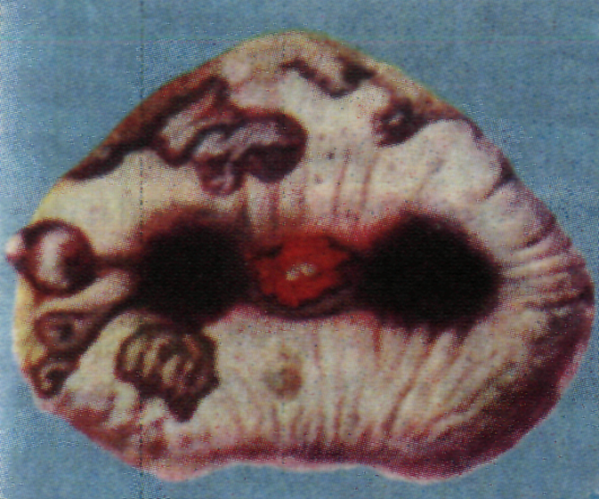

Slide 19
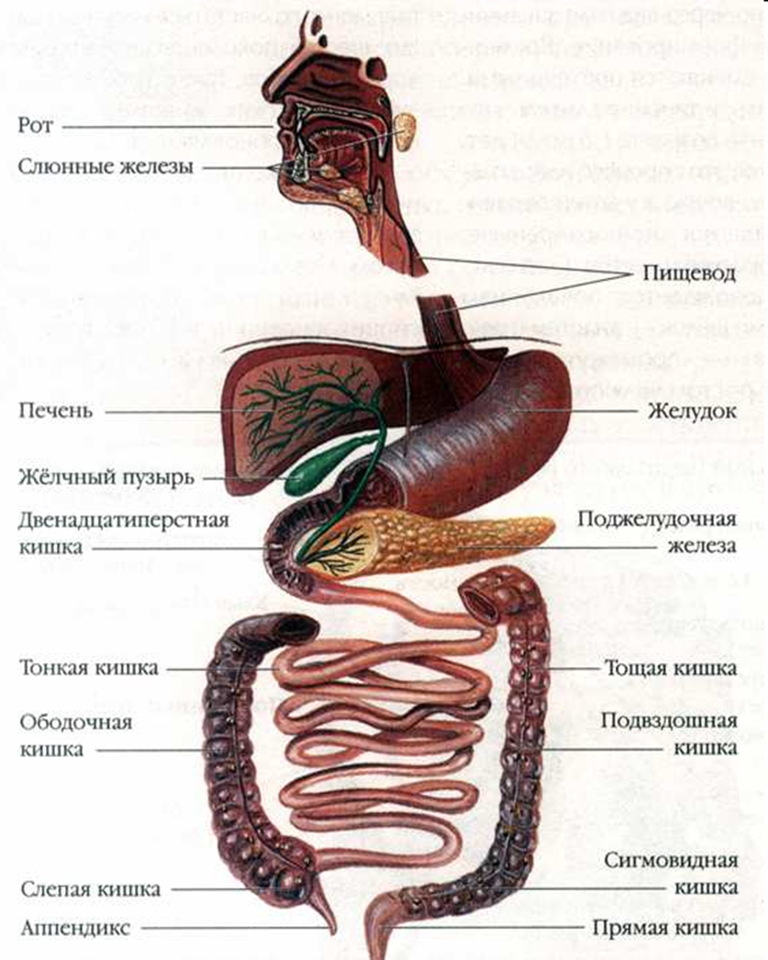
Кишкові захворювання
заразні захворювання людей, що протікають з порушенням функції кишечника

Slide 20
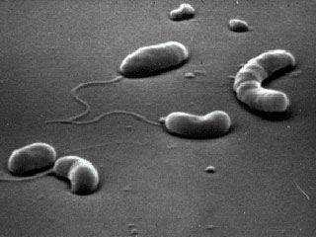
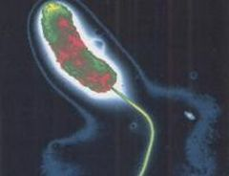
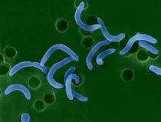
ХОЛЕРА
Збудник –
холерний вібріон

Slide 21
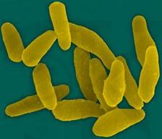
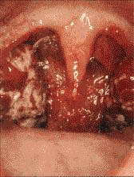
Дифтерія
Збудник –
дифтерійна бацила

Slide 22


Slide 23
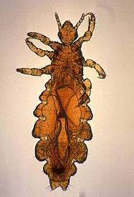
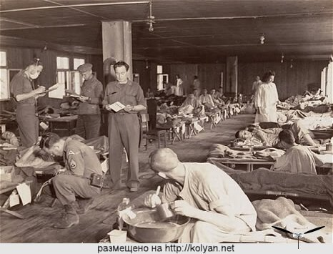
Висипний тиф

Slide 24


Slide 25
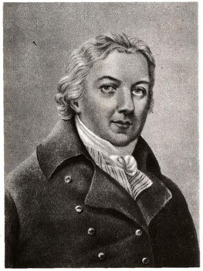
Профілактика інфекцій
вакцинація
стерилізація
пастеризація
дезінфекція
Едвард
Дженнер

Slide 26
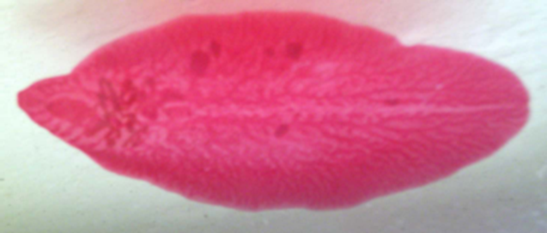
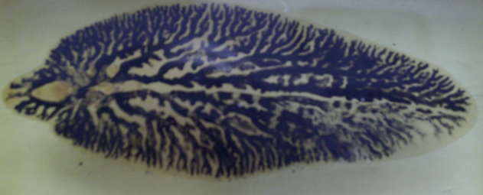
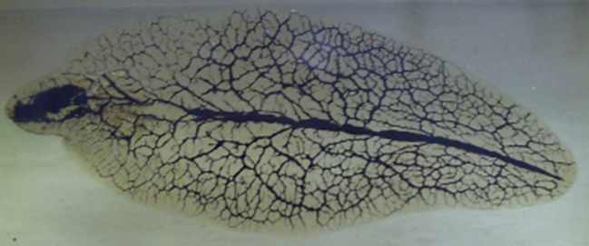
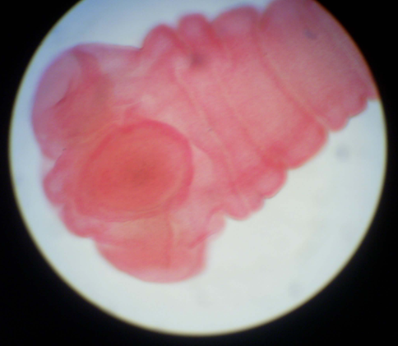
Гельмінтозі захворювання

Slide 27
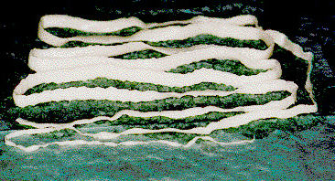
Цистицеркоз
інвазійне захворювання, викликане двома типами гельмінтів: ціп'як свинячий і бичачий.

Slide 28
Яйця ціп'яків

Slide 29
Цикл розвитку ціп'яка

Slide 30
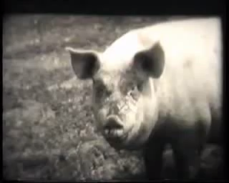

Slide 31
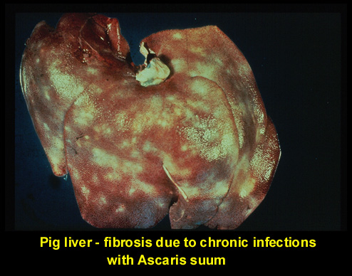
Аскаридоз

Slide 32


Slide 33
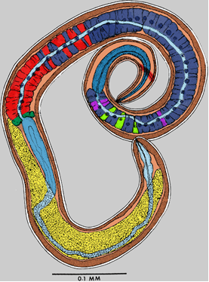
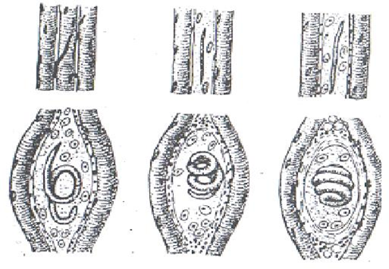
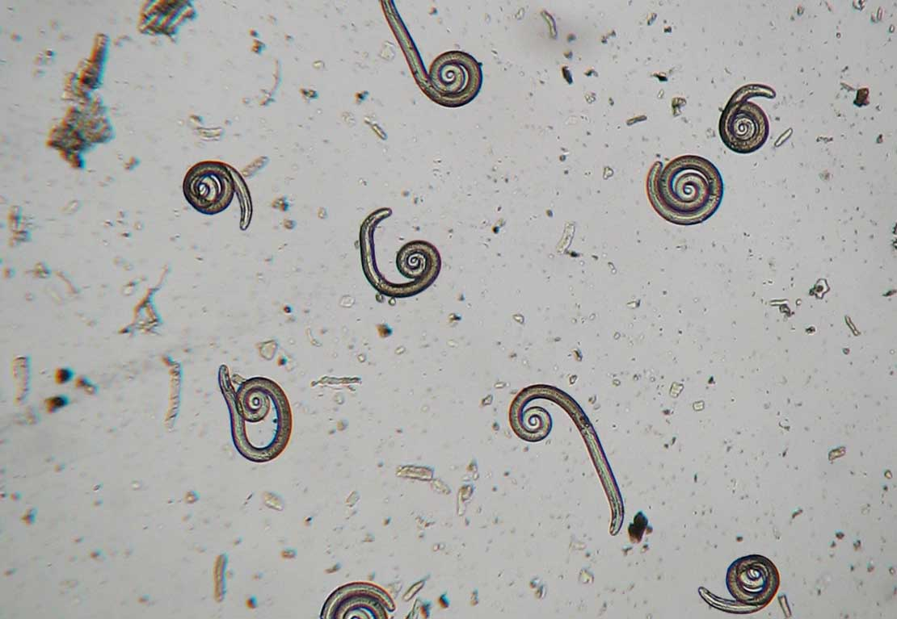
Трихінельоз

Slide 34


